Slide 1
Zotero 書目管理軟體
中國文化大學圖書館

Slide 2
大綱
1. 什麼是Zotero
2. 安裝
3. 使用：Zotero與Word
4. Zotero與EndNote的比較
5. Zotero與EndNote書目資料互轉

Slide 3
什麼是Zotero?
Zotero是Firefox瀏覽器的附加元件。Zotero一字源自阿爾巴尼亞語，為”專精”之意。由美國George Mason University, The Center for History and New Media於2006年開始發展，經美國博物館與圖書館服務協會等機構贊助，是一免費、開放式之書目管理軟體。
Zotero於2007及08年被PC Magazine評選為最佳免費軟體 (Best Free Software) 。
Zotero之主要功能為書目資料的收集和管理。針對研究者蒐集、管理及引用數位及網路資源的需求而設計。可於使用者進行線上瀏覽時，同步進行自動搜尋和記錄相關資訊。

Slide 4
安裝
1. 下載Firefox瀏覽器
Firefox Setup 3.5.8.exe
Firefox Setup 3.5.9.exe
http://moztw.org/firefox/releases/3.5.9/
*說明 ：Firefox 3.6(含)以上版本與Word不相容
2. 安裝Firefox附加原件Zotero
最新版本為Zotero 2.0.3版
http://www.zotero.org/
安裝完成後，可在Firefox的右下角看到Zotero選項。

Slide 5
下載zotero 2.0.3版
安裝完成

Slide 6
3. 在Firefox瀏覽器下,於在Zotero網站安裝word processor plugin，安裝完成後，在word文件之增益集中可選用Zotero的引用書目的功能。
http://www.zotero.org/support/word_processor_plugin_installation

Slide 7
Zotero使用說明
新增收集(資料夾)
新增群組

Slide 8
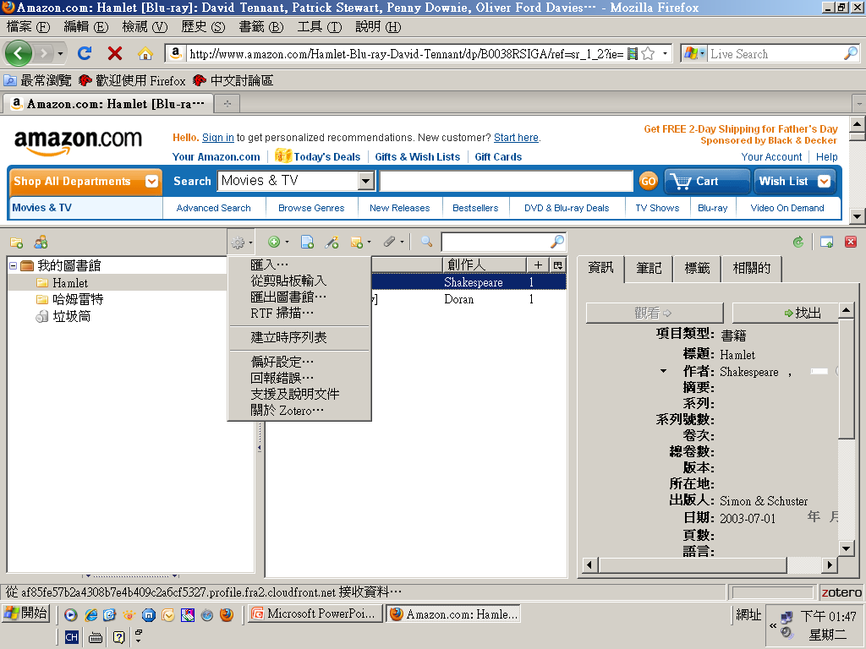
行動

Slide 9
手動新增項目

Slide 10
將現在的頁面加為新的項目

Slide 11
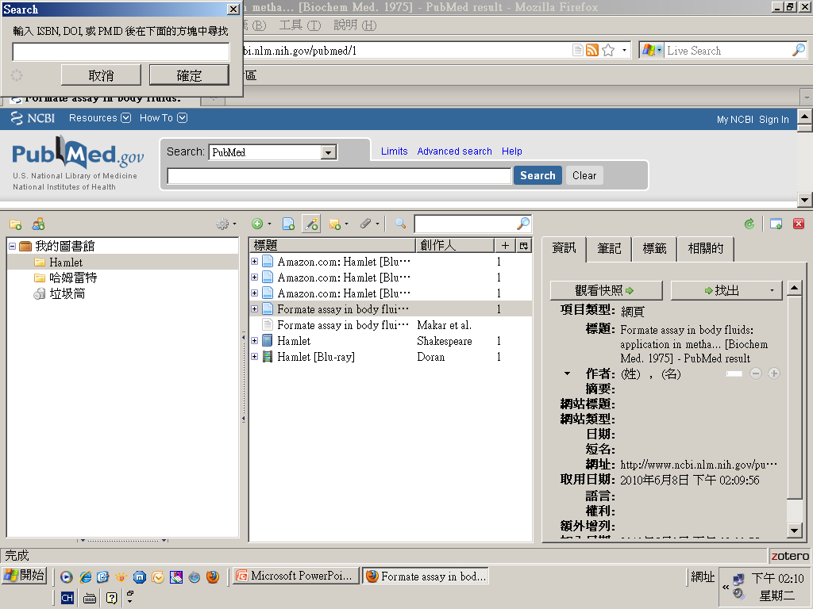
依標識符加入項目

Slide 12
加入註解或說明

Slide 13
附加資料

Slide 14
同步：
1.開啟同步偏好設定。
2.建立帳戶。
3.不要勾選”自動同步”， 有需要時再勾，避免網路速度過慢或傳輸不必要的資料。

Slide 15
Word文件之增益集
d
插入引用文獻
2. 修改引用文獻

Slide 16
Word文件之增益集
d
3.產生參考文獻清單
4.編輯參考文獻

Slide 17
Word文件之增益集
d
5.重新整理引用文獻
6.設定引用文獻樣式(格式)

Slide 18
Word文件之增益集
d
7.移除Zotero參數

Slide 19
Zotero與EndNote的比較
 | Zotero | EndNote
費用 | 免費 | 付費購買
中文介面 | 有 | 無
處理中文資料表現 | 不佳 | 佳
自動比對重覆資料 | 不可 | 可
Word文件使用方便度 | 有待改善 | 好用
書目格式 | 約16種 | 約1000種
編輯及自訂格式 | 不可 | 可
同步 | 可 | 不可
使用便利性 | 方便 | 複雜

Slide 20
由EndNote匯出書目至Zotero
1. 在EndNote library中選取欲匯出的書目資料–由File欄中選取“Export”–另存新檔–檔案類型選Text File (*.txt)–output style選取“EndNote Export”–按下“儲存”。
2. 開啟Zotero–點選齒輪 項下的“匯入” –選取上述之.txt檔–開啟–書目資料匯入並於“我的圖書館”欄位中自動產生新資料夾。
3. 轉出EndNote library中的附加檔案到Zotero。

Slide 21
由Zotero匯出書目至EndNote
1.選取 (反白) Zotero中欲匯出的書目資料
2.針對選取的資料，按滑鼠右鍵，點選“匯出選取的項目”
3.匯出格式選取“Refer/BibIX”
4.自動產生”匯出了項目.txt”，可重新命名，副檔名.txt不
可更改
5.開啟EndNote，選欲匯入書目資料之檔案
6.點選“File”項下之“Import”
7. Import Data欄選取上述之.txt檔–Import Option選擇
"EndNote Import"–點選"Import"–書目資料即可匯入

Slide 22
補充
由Zotero加入英文引用文獻於word時，有時會出現中文字。消除中文字請參考以下步驟：
1. 在網址列打about:config
2. 點下提醒警語
3. “偏好設定名稱”項下點選：extensions.zotero.export.bibliographyLocale
4.將”值”改為en-US
5.重新啟動Firefox，到word文件中重新整理引用
文獻，英文字即會出現

Slide 26
謝謝觀看
敬請指導
中國文化大學圖書館 陳依宗 isabel@staff.pccu.edu.tw
林洨岑 lxc6@staff.pccu.edu.tw
游健珊 cindy053@staff.pccu.edu.tw
中國文化大學推廣部 黃明慧 mhhuang@sce.pccu.edu.tw

